Slide 1

Žákovský parlament
Vypracovali: Vojtěch Halík, Anna Adámková, IX.A
ZŠ a MŠ K Dolům v Praze 12

Slide 2
Zástupci žákovského parlamentu
Ing. Hana Míčková, Bc. Kateřina Michálková
  Zastupují učitelský sbor
Dva vybraní žáci z každé třídy
  Zastupují svou třídu – zpravidla předseda a místopředseda

Slide 3
Jak to funguje?
Scházíme se zpravidla jednou za dva týdny
  - zabýváme se řešením podnětů a proseb žáků školy
Předání informací na třídnických hodinách
Zapojení všech do chodu školy
  - možnost realizace nápadů žáků

Slide 4
Akce školy, na kterých se parlament aktivně podílí
Program Den Země
Fialový den
Pruhovaný den
Edison
Ze Mě My
Imatrikulace prvňáčků
Naučné prezentace z různých oborů, například z ornitologie, historie
Mikulášská pro děti MŠ, Vánoční a Velikonoční jarmark
Dort k oslavě 130. výročí naší školy

Slide 5
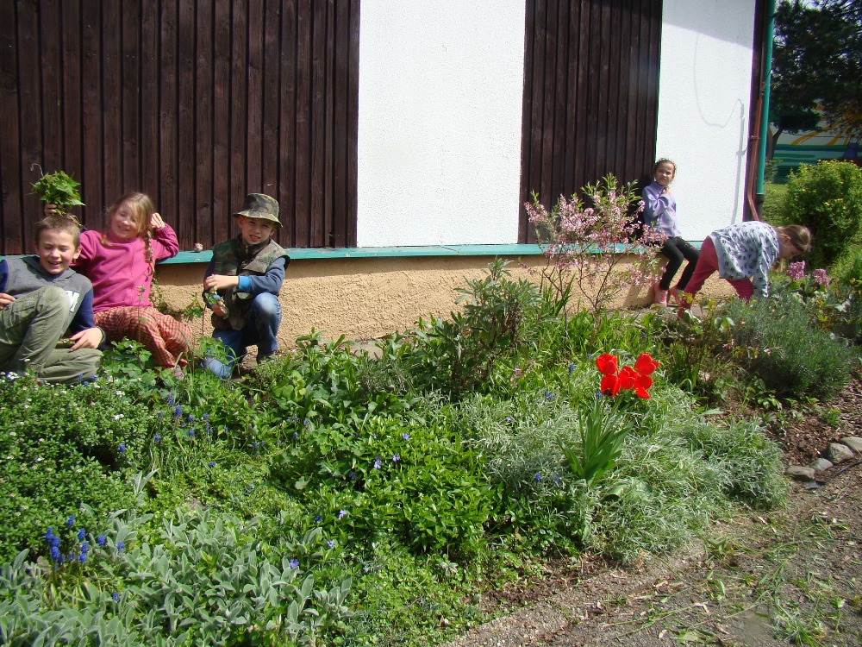
Den Země
Zkrášlení okolí školy sázením rostlin

Slide 6
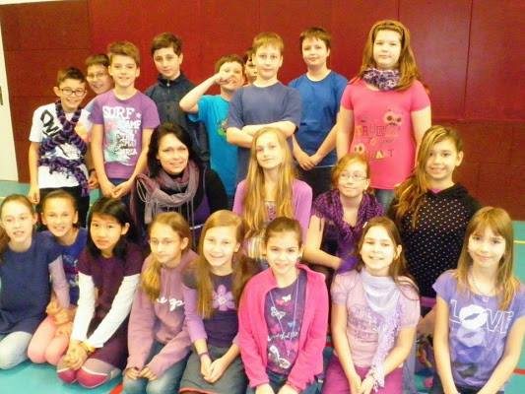
Fialový den
Vyjádření podpory autistům

Slide 7

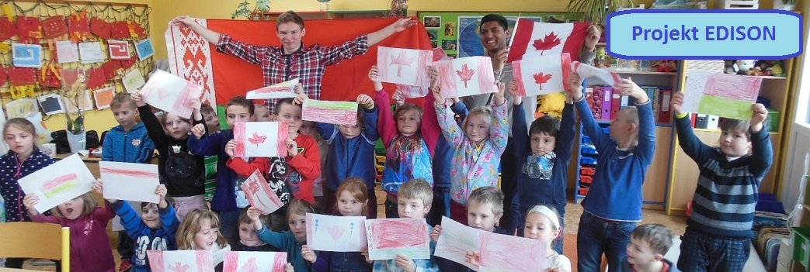
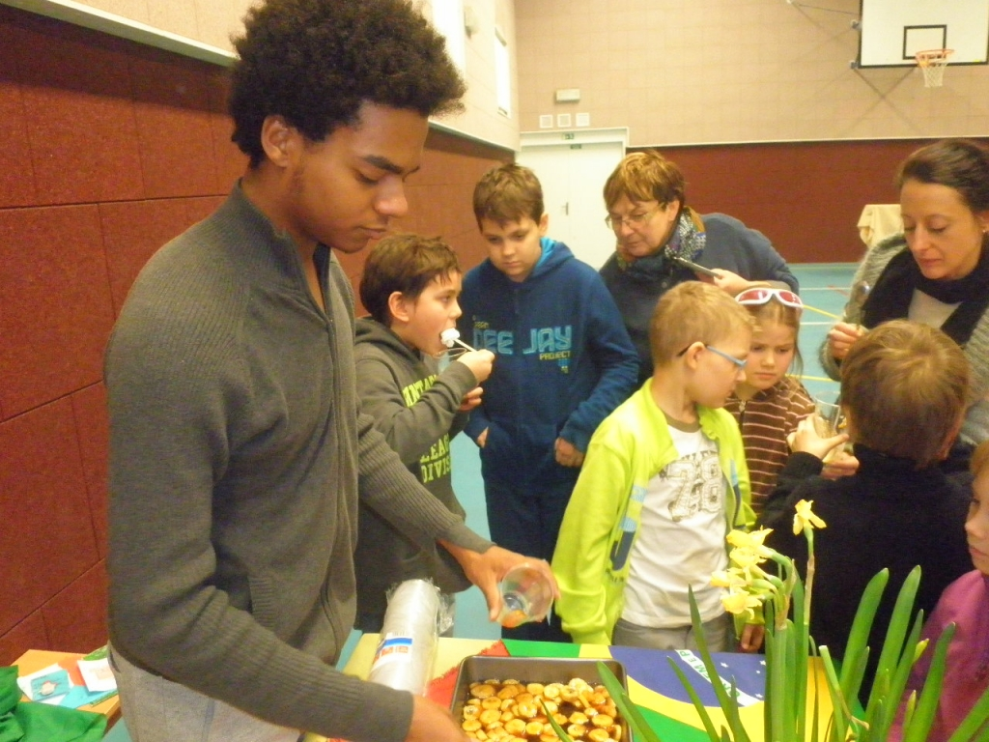
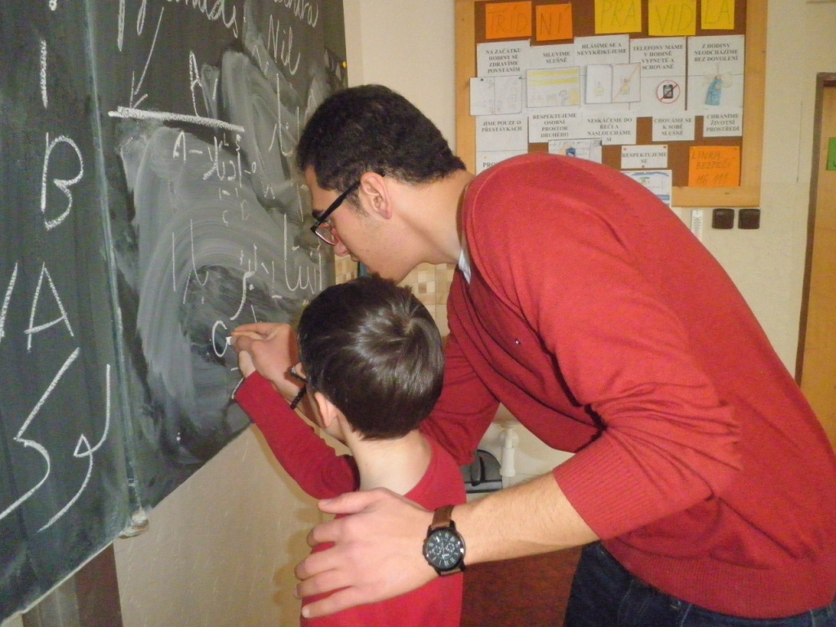
Edison
Projekt studentské agentury AISEC
Týdenní návštěva zahraničních studentů zahrnující naučné přednášky a doprovodný program

Slide 8
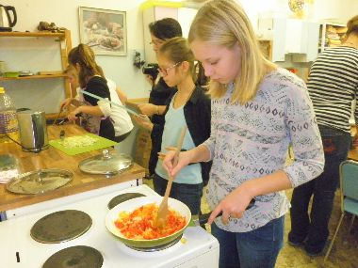
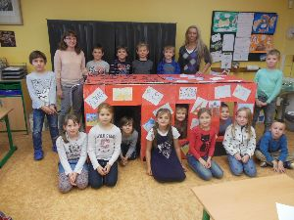
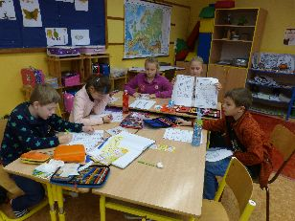
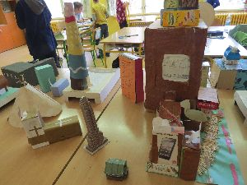
Ze Mě My
Projektový den
Propojení kultur ve světě

Slide 9
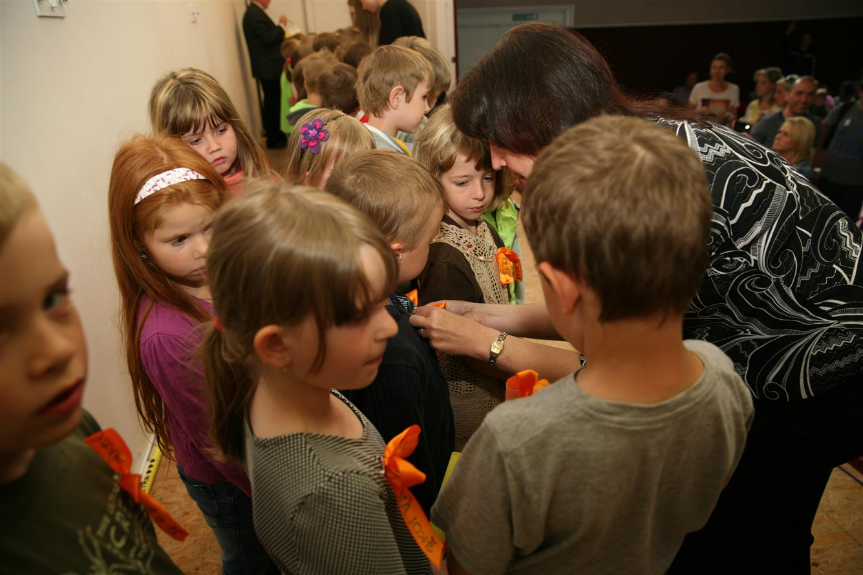
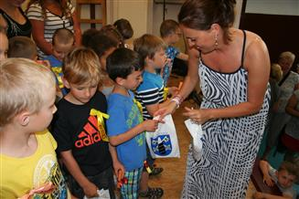
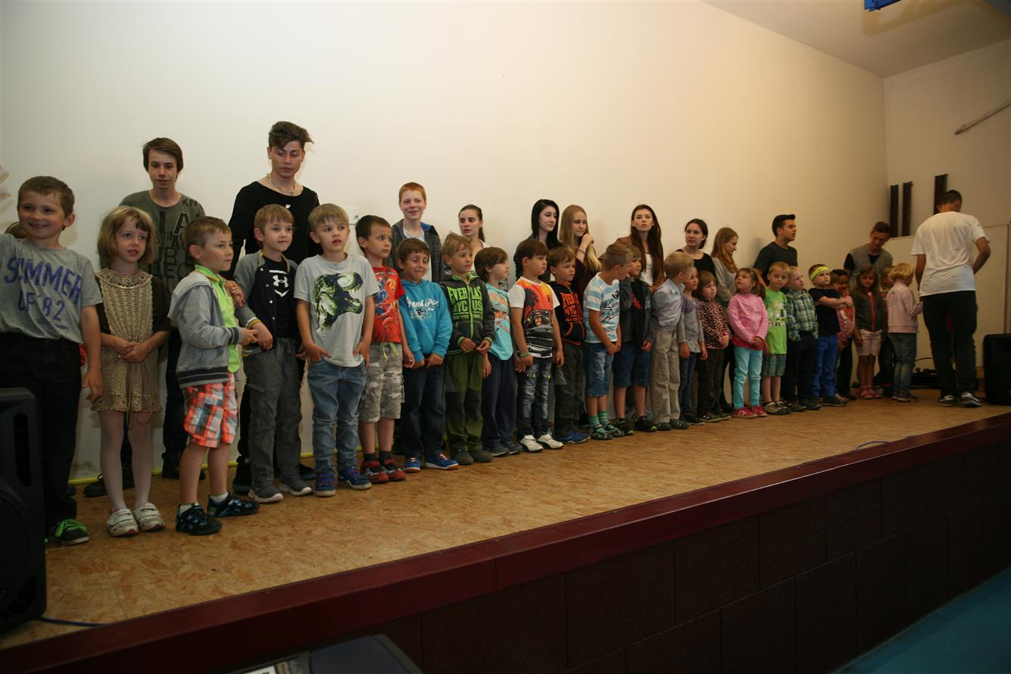
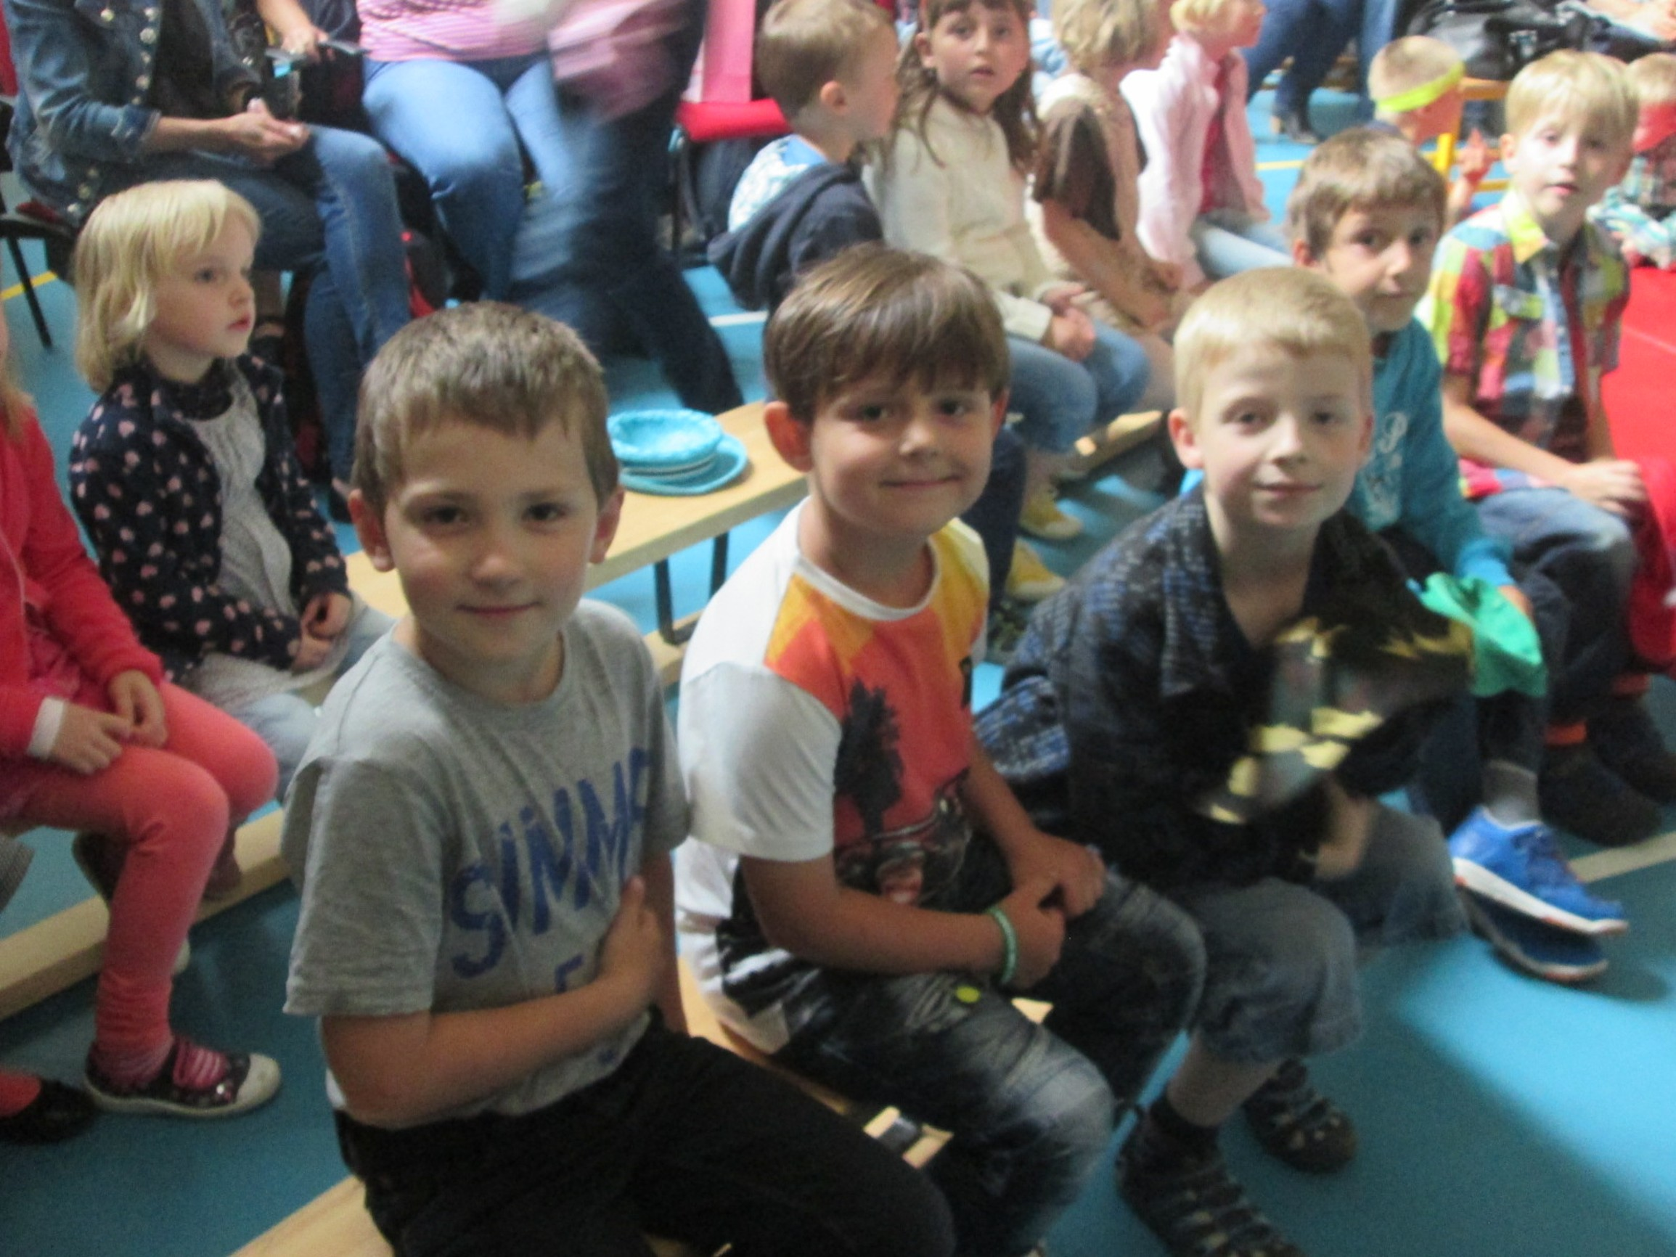
Imatrikulace prvňáčků
Tradiční akce ZŠ a MŠ K Dolům
Uvítámí budoucích prvňáčků na konci školního roku

Slide 10
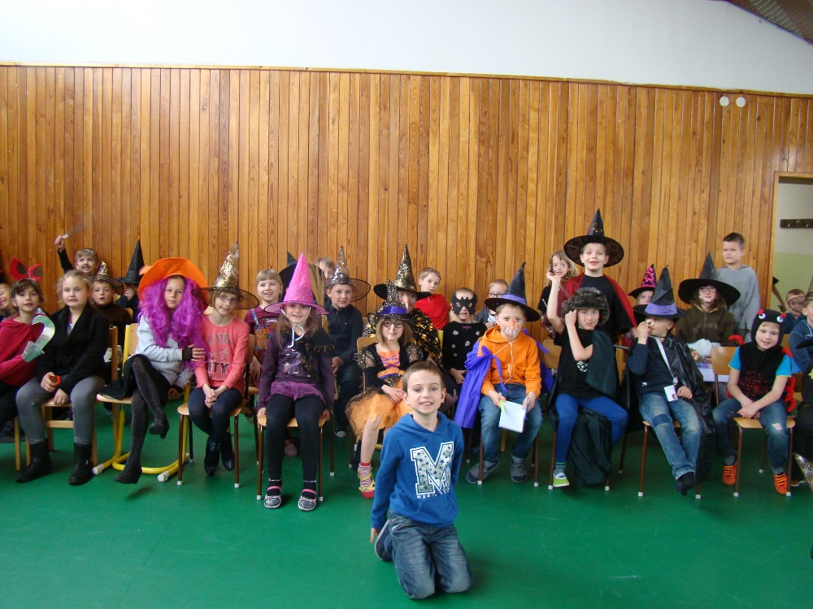
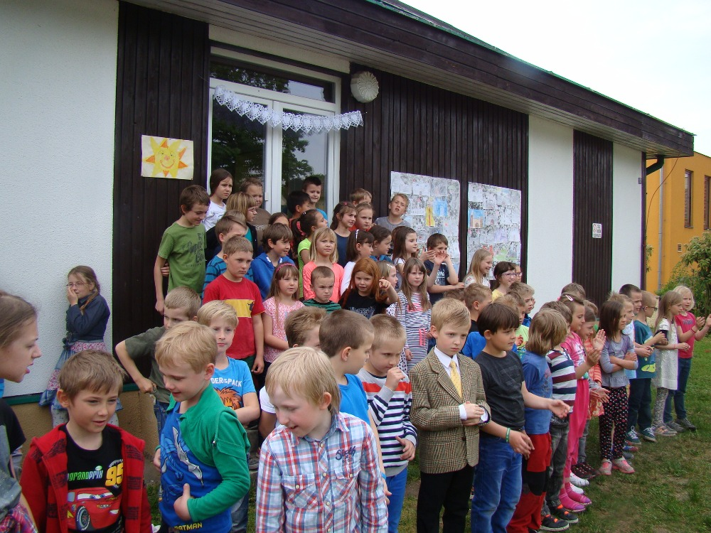
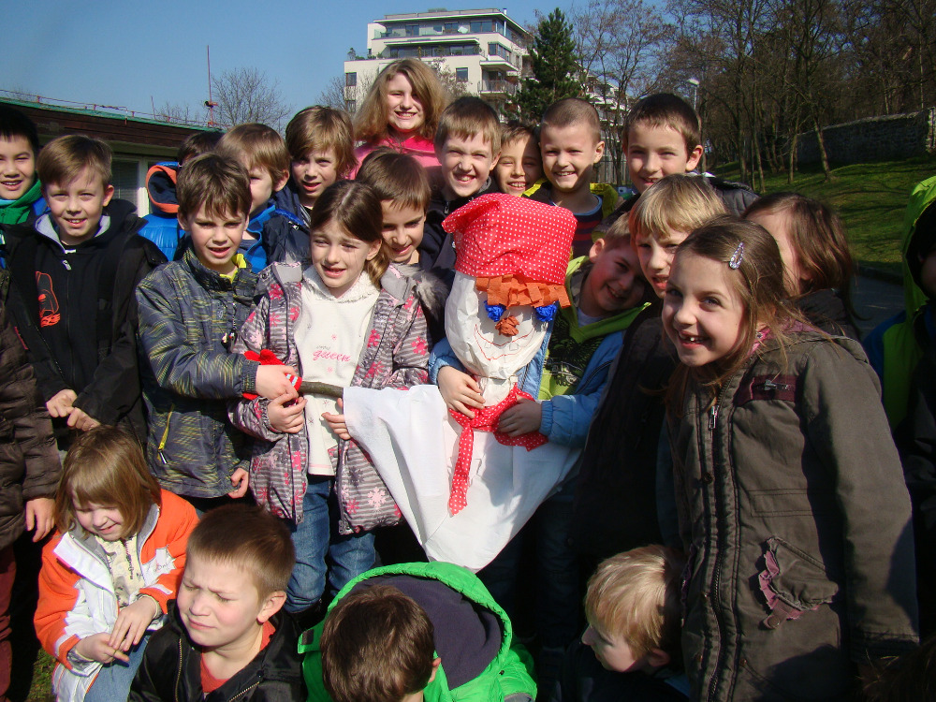
Akce školní družiny
Den matek v ŠD
Rej Čarodějnic
Loučení se zimou

Slide 11
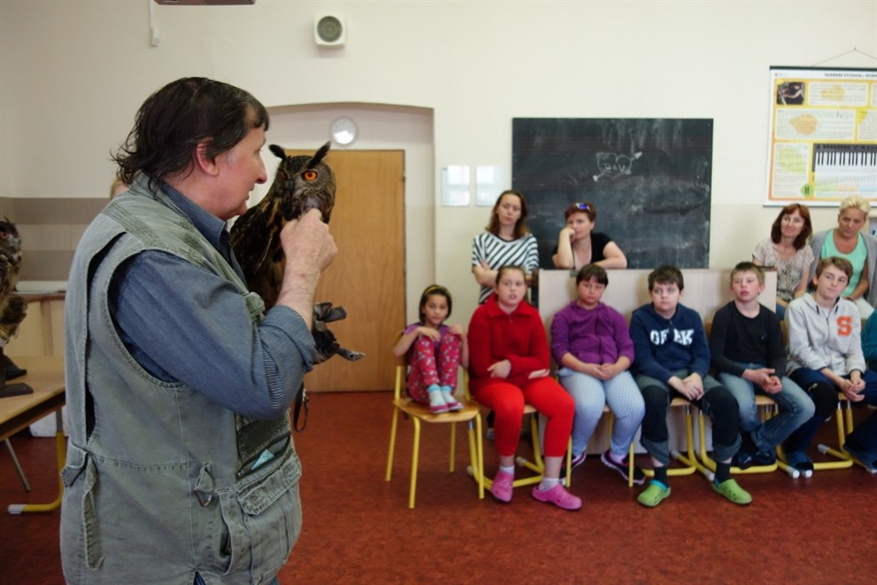
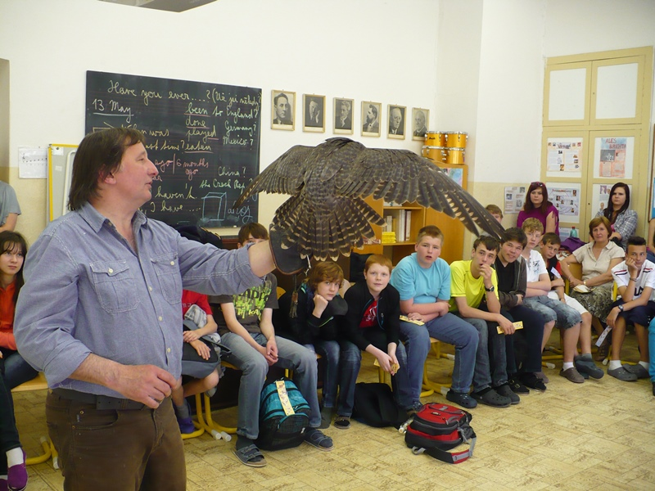
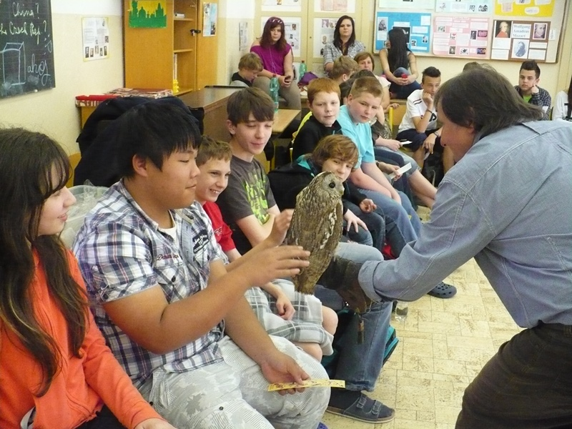
Naučná přednáška z ornitologie
Odborné přednášky k učebním předmětům

Slide 12
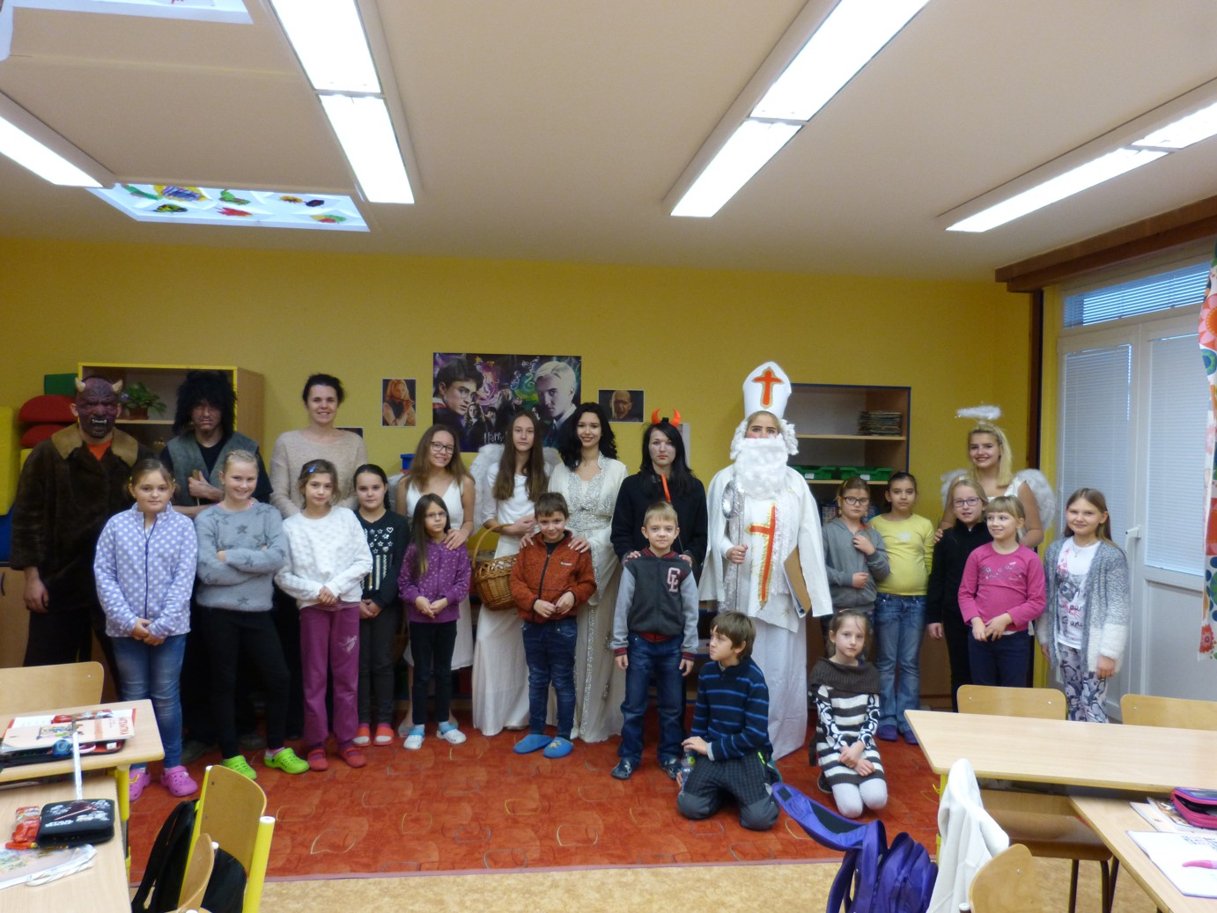
Mikulášská pro děti MŠ a první stupeň ZŠ

Slide 13
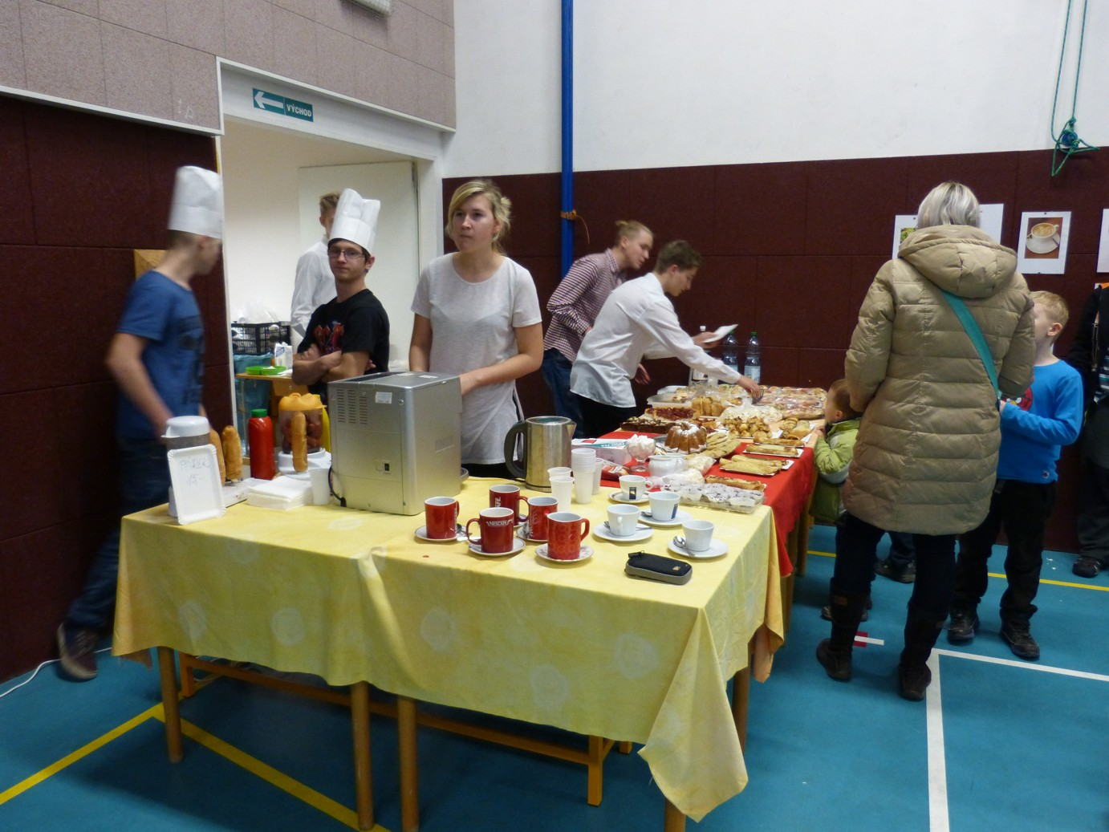
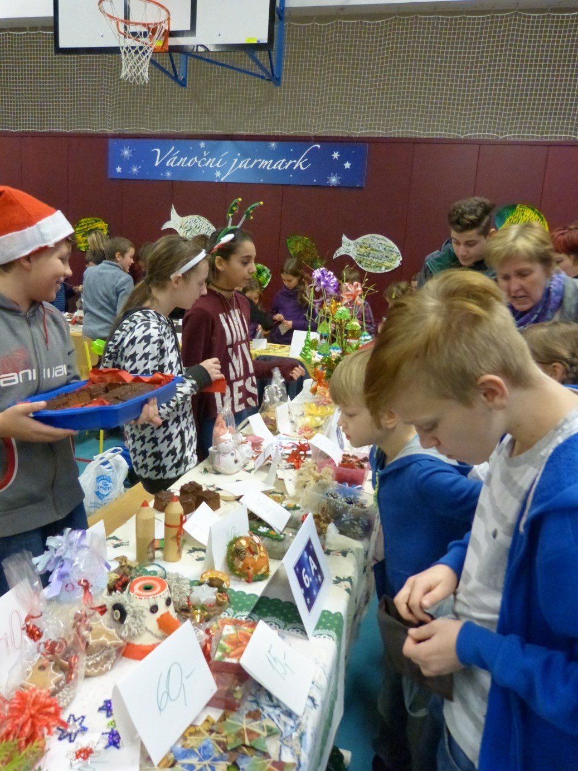
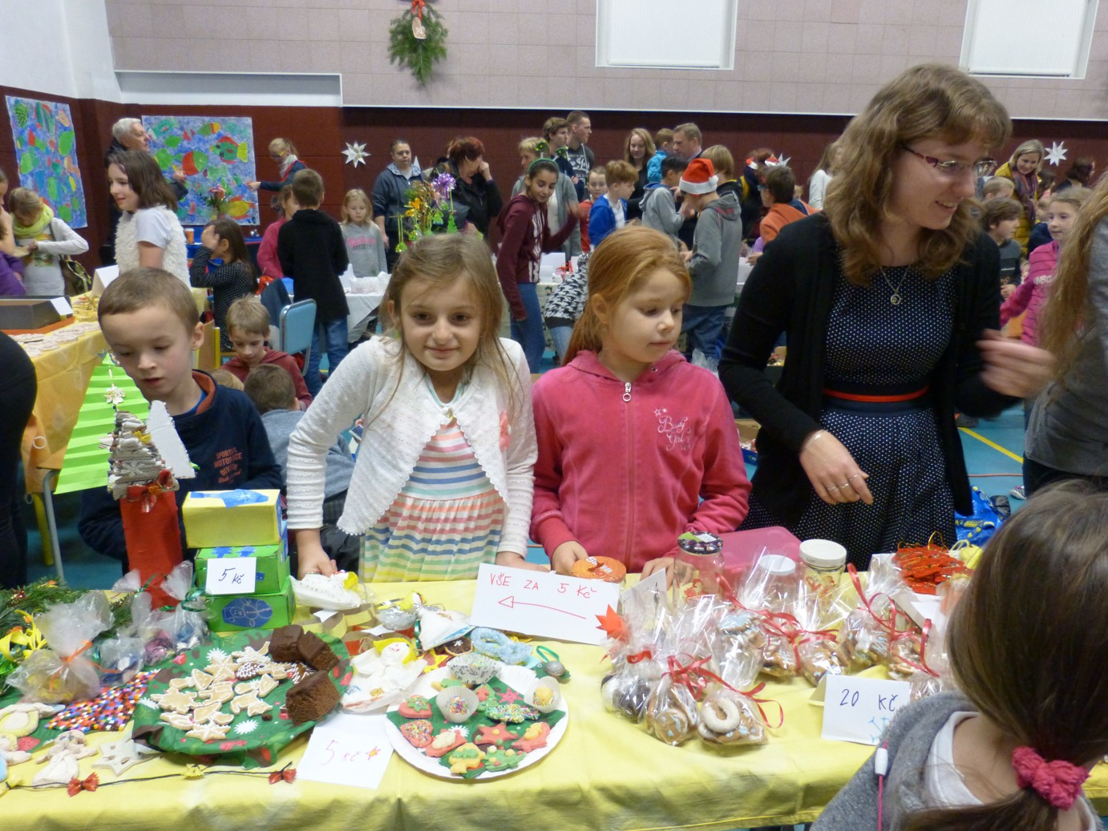
Vánoční jarmark
Tradiční akce spojená s prodejem výrobků

Slide 14
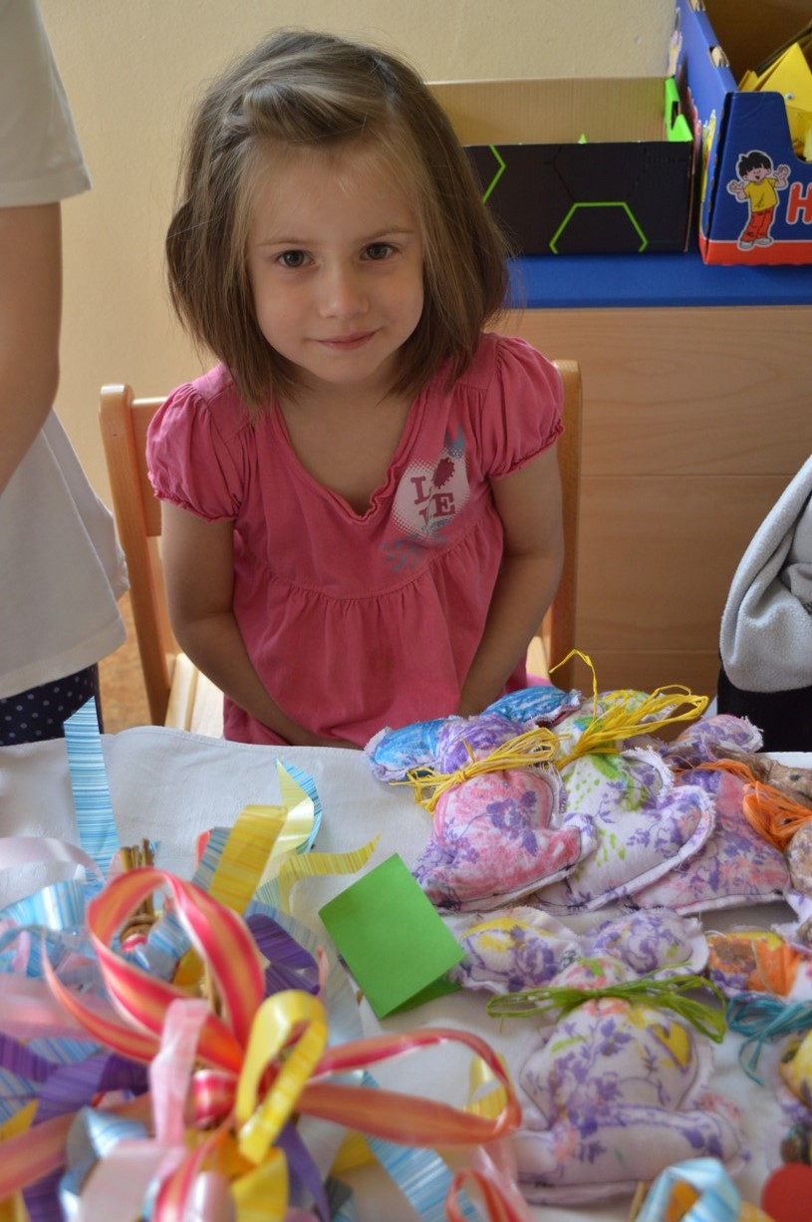
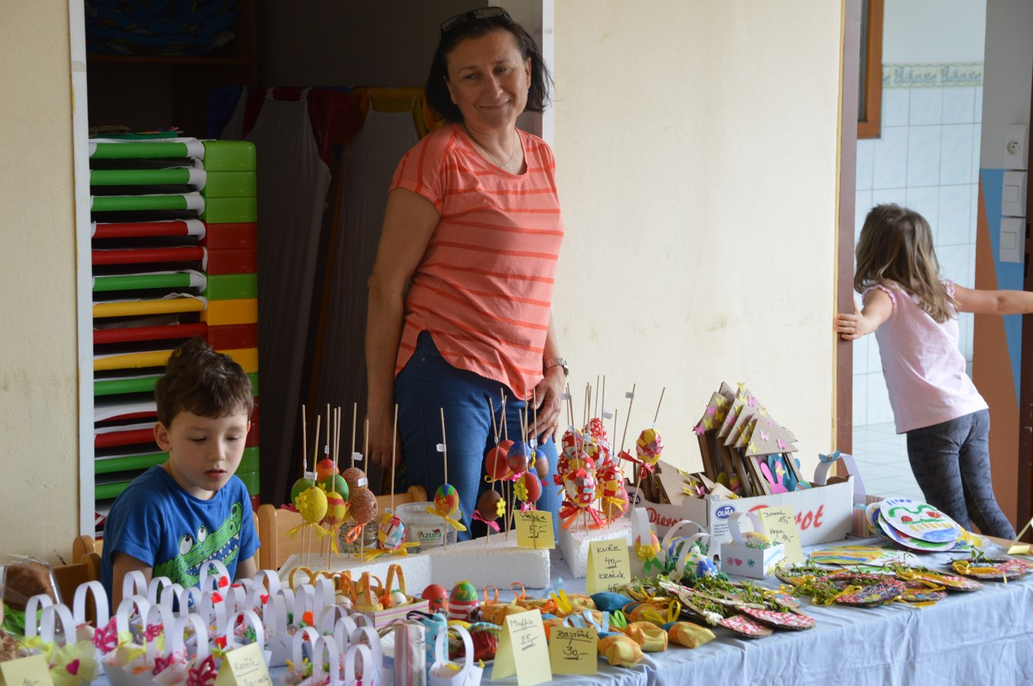
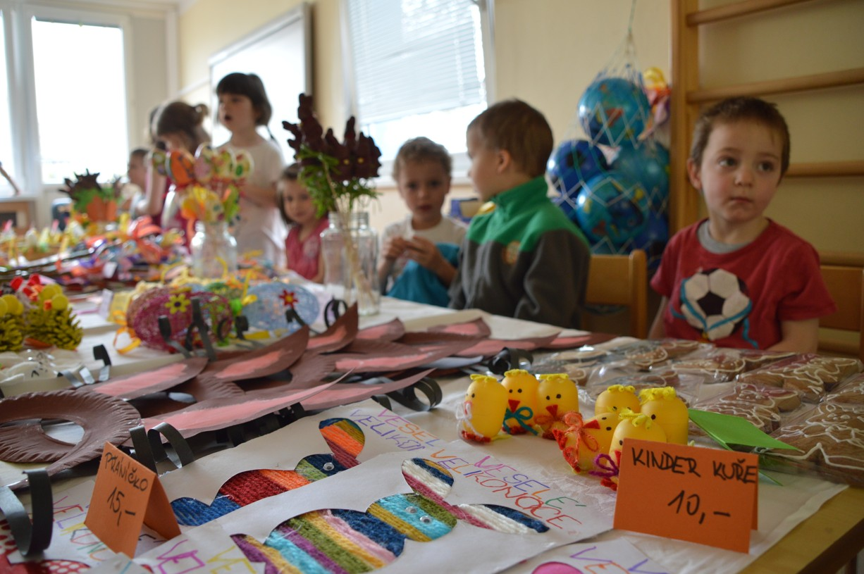
Velikonoční jarmark

Slide 15
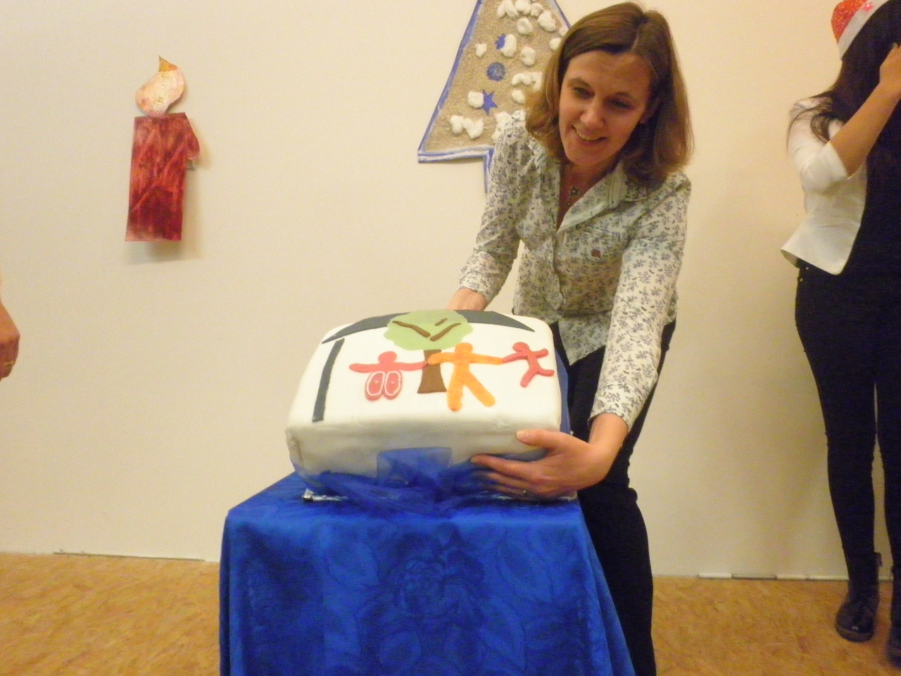
Oslava
130. výročí založení školy

Slide 16

Školní časopis
Články o dění ve škole
Zprávy z akcí školy
Kvízy, hádanky, křížovky
Do časopisu může přispět každý
Samostatná e-mailová adresa
K vidění na stránkách školy,
v rubrice ČASOPIS

Slide 17
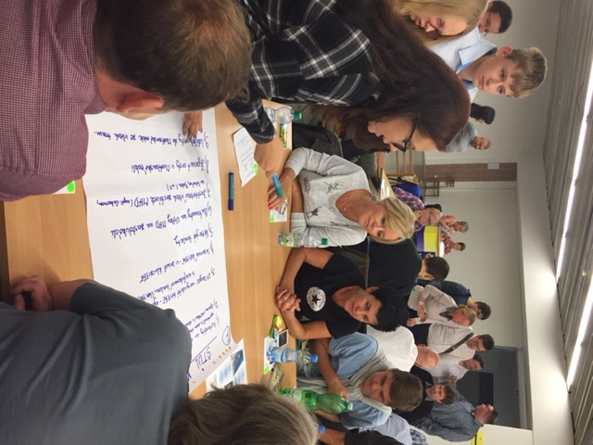
Fórum udržitelného rozvoje
Prahy 12
Účast již třetím rokem
Zájmy stolu mladých
v předních příčkách priorit
městské části Praha 12
Zápisy z Fóra udržitelného
rozvoje Prahy 12

